Slide 1

A kistelepülési könyvtári ellátáshoz kapcsolódó támogatások hatékony felhasználása
Emberi Erőforrások Minisztériuma
Kultúráért Felelős Államtitkárság
Kulturális Kapcsolatok Főosztály
Sörény Edina
vezető tanácsos
Zalaegerszeg, 2015. november 11-12.

Slide 2
Tartalom
ÁTTEKINTŐ - A hazai önkormányzati fenntartású intézmények támogatási rendszere – könyvtár, múzeum és közművelődés
TERVEK ÉS TÉNYEK - A kistelepülések könyvtári ellátása
FORRÁSFELHASZNÁLÁS eredményesen
FORRÁSBEVONÁS – 2017. évi tervek

Slide 3
Központi költségvetési támogatások megoszlása három szakterület között – egy intézményre jutó támogatás /2016/

Slide 4
ÁTTEKINTŐ
Jogszabályok
1997. évi CXL. törvény - 64. §
(1) A települési könyvtári ellátás biztosítása a települési önkormányzatok kötelező feladata.
66. § g) működteti a Könyvtárellátási Szolgáltató Rendszert,
h) megállapodás alapján igénybe vehető szolgáltatásokat nyújt
39/2013. (V. 31.) EMMI rendelet
51/2014. (XII. 10.) EMMI rendelet
A Magyarország mindenkori éves költségvetésében található felhasználási szabályok
AJÁNLÁS A KÖNYVTÁRELLÁTÁSI SZOLGÁLTATÓ RENDSZER MŰKÖDÉSÉHEZ

Slide 5
Támogatások
Megyei könyvtárak állami feladatainak támogatása
2013-2016: 2,851 milliárd Ft – változatlan összeg
2016-tól új elem:
- a kultúráért felelős miniszter állapítja meg és teszi közzé 2016. január 5-éig a kormányzati portálon
évente egy alkalommal a megye könyvtárosai számára a könyvtári szolgáltatások megvalósításával kapcsolatos információs szakmai műhelynap megszervezése
Normatíva: az 1200 fő és az alatti lakosságszámú önkormányzatnak a támogatás legalább 15 %-át könyvtári szolgáltatásokhoz szükséges infrastruktúra megújítására kell fordítani

Slide 6
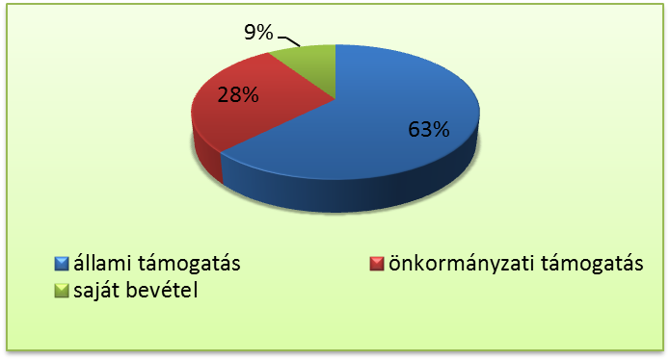
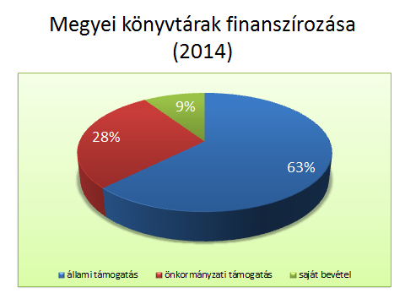
2015

Slide 7
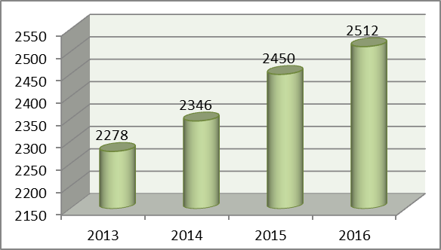
Megyei könyvtár kistelepülési könyvtári célú kiegészítő támogatása
2013: 1,699 milliárd Ft – 2278
2014: 1,823 milliárd Ft – 2346
2015: 1,909 milliárd Ft – 2450
2016:1,909 milliárd Ft – korrekcióval
  62+?

Slide 8
Pályázati támogatások
2007 – 2013 időszak:
  Könyvtárbuszok (TIOP) – 360 millió Ft
  IKSZT-k kialakítása (EMOGA) – 25 Mrd Ft
2014 – 2020 időszak:
  Könyvtárbuszok (EFOP) 760 millió Ft
  többfunkciós szolgáltató terek (EMOGA) – 10 Mrd Ft
NKA támogatás - 2015. – 160 millió Ft a települési könyvtárának szakmai eszközfejlesztésére, korszerűsítésére

Slide 9
A támogatások felhasználása a statisztikai adatok tükrében /2013-2014/
2013: 2278 csatlakozó -2286 jelentő
2014: 2346 csatlakozó – 2293 jelentő
  Dokumentumbeszerzés
    2013: 0-87 % között - 79 % alatt:2262
    2014: 0-413 % között - 79 % alatt:2121
  Személyi kiadások
    2013: 0-100 % között – 50 % alatt: 2271
    2014:0-136 % között - 50 % alatt: 2235
    PLD.100%:Dejtár, Litke, Felsőtold
    Pld. 136 %: Abaújvár

Slide 10
Informatikai eszközök, épület-felújítás
  2013:0-89 % – 50 % alatt: 2219
  2014: 0-301 % – 50 % alatt: 2139
    Pld. 301 % Dunaszeg
Minden egyéb /feldolgozás, katalógus, szállítás…/
  2013:0-100 % – 50 % felett: 339
  2014:0-100 % – 50 % felett: 358
  100% pld.:Diósjenő, Garáb

Slide 13
2013

Slide 14
2014

Slide 15
Forrásfelhasználás eredményesen - Összegzés
A forrás 100 %-os felhasználására való maximális törekvés
Átalakuló tendenciák – a fejlődés nyomon követhető
Fejlesztési tervekben meghatározott irányok követése megfigyelhető
A személyi költségek emelkedése – Cél: 10% alatt tartani – normatíva felé terelni - új lehetőség: közszolgáltatások differenciálása
Beruházások száma csökken és kisértékű eszközök beszerzése nő
Részben eltérő fogalomértelmezések
Tendenciák- településszám
Új költségtípusok megjelenése – szabályozás szükségessége?
A személygépkocsik költségei
Kérés: a mintasablon használata az összehasonlíthatóság miatt

Slide 16
FORRÁBBEVONÁS - 2017. évi tervezés
CÉL
  megyei könyvtár támogatásának növelése – normatíva vagy egyösszegű emelés - Javaslat: MJV lakosság*440 Ft - többlet 776 millió Ft
  Javaslat - ÚJ támogatási sor: A támogatást azok az 5000 fő alatti kistelepülések kaphatják, akik könyvtári, információs és közösségi helyet működtetnek és könyvtáros szakképzettséggel rendelkező szakembert foglalkoztatnak. A 39/2013. (V.31.) EMMI rendelet meghatározottak alapján.

Slide 17
ÚJ pályázatos központi támogatási javaslat: települési könyvtári ellátás kiegészítő támogatása
Célterületek: városi és községi könyvtárak elsősorban
  1. Megújulás: a települési könyvtári ellátást biztosító épület, olvasói terek megújítása a fenntarthatóság érdekében.
  2.Értékőrzés: a települési könyvtár helytörténeti és helyismereti gyűjtemény feldolgozásának megújítása, elektronikus formában történő hozzáférhetővé tétele

Slide 18
- Kistelepülési támogatás emelése valamint a sávok korrekciója
1 000 fő lakosságszámú vagy az alatti település
FAJLAGOS ÖSSZEG: 668 300 Ft/település – Javaslat: 700 000 Ft
1 001 – 1 500 fő lakosságszám közötti település
FAJLAGOS ÖSSZEG: 1 060 760 Ft/település
1 501 – 5 000 fő lakosságszám közötti település
FAJLAGOS ÖSSZEG: 1 002 460 Ft/település – Javaslat: 1200 000 Ft

Slide 19
Szakfelügyelet és a KSZR
2016-tól a KSZB bizottság és a megyei könyvtárak javaslatai alapján szükséges a kistelepülési könyvtári, információs és közösségi helyek szakmai ellenőrzésének megtervezése, ütemezése és megkezdése
A könyvtári szakértők felkészítése – továbbképzések megszervezése szükség estén
Minőségi szemlélet erősítése

Slide 20
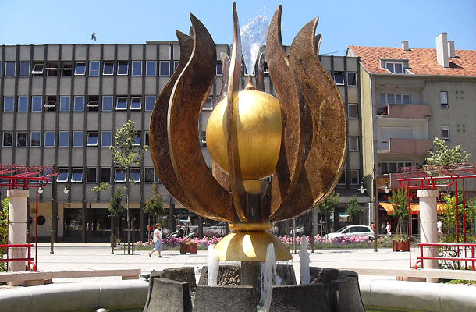
Edina.soreny@emmi.gov.hu
Köszönöm megtisztelő figyelmüket!

